Slide 1
LE PARTAGE DU MONDE, de l’an 200 av. JC à nos jours Esquisse d’une histoire géopolitique universelle Mardi 27 février 2024 (9/15) 8ème période : 1815-1914 Europe et Russie à la conquête de l’Orient et de l’Asie 1783-1849 : Entre Caucase, Perse, Afghanistan, Pendjab et Inde Naissance du Grand Jeu russo-britannique Suite et fin…

Slide 2
8ème période : 1815-1914 Europe et Russie à la conquête de l’Orient et de l’Asie 1783-1849 : Entre Caucase, Perse, Afghanistan, Pendjab et Inde, naissance du Grand Jeu russo-britannique
1783-1835 : L’Empire perse face à l’expansion russe au sud du Caucase : Géorgie, nord de l’Azerbaïdjan et Arménie d’Erevan
1759-1793 : 1ère phase de l’avancée russe : Au nord du Caucase, de la mer d’Azov à la mer Caspienne, les Russes établissent la ligne cosaque
1783-1784 : Profitant du chaos perse, la Géorgie d’Héraclius II devient un protectorat russe ; 2ème phase de l’avancée russe : Avec la route Vladikavkaz-Tiflis, la Russie s’implante en Géorgie, sur le versant sud du Caucase
1795-1796 : L’attaque des Persans d’Agha Mohammed contre la Géorgie provoque l’intervention russe : 2ème guerre russo-persane
1797-1804 : La Russie annexe la Géorgie persane et occupe l’Iméréthie, la Géorgie ottomane, qui sera annexée en 1810
1804-1813 : 3ème guerre russo-persane et défaite de la Perse isolée de Fath Ali Chah
1813 : Traité du Gulistan : Au sud et à l’est du Caucase, la Perse reconnaît l’annexion de la Géorgie et cède l’Azerbaïdjan du nord et la côte ouest de la mer Caspienne aux Russes ; La Perse passe sous influence britannique
1813-1820 : Au nord du Caucase, les Russes contrôlent les Kabardes et la côte nord de la mer Noire ; En revanche, les peuples musulmans des montagnes refusent la souveraineté russe : à l’ouest, Tcherkesses et Svanes (orthodoxes) ; à l’est, Tchétchènes et Avars du Daghestan
1826-1828 : 4ème et dernière guerre russo-persane et nouvelle défaite de la Perse de Fath Ali Chah
1828 : Traité de Turkmantchaï : La Perse cède l’Arménie d’Erevan et le Nakhitchevan ; Un ensemble russe apparaît au sud du Caucase, la Transcaucasie : Géorgie, Arménie et Azerbaïdjan actuels

Slide 3
1828-1829 : Après les traités russo-persan de Turkmantchaï et russo-turc d’Andrinople, un vaste ensemble russe apparaît
Côte nord de la mer Noire des Bouches du Danube au port de Poti ; Caucase nord et sud jusqu’à l’Araxe ; Et côte ouest de la mer Caspienne jusqu’à Lankaran, mer Noire et mer Caspienne devenant des « lacs russes »
1834-1835 : A Téhéran, les Britanniques se mettent en retrait et la Perse de Mohammad Mirza Chah passe sous influence russe ; A l’est, Mohammad Mirza Chah veut reprendre Hérat aux Afghans et la rivalité russo-britannique se transfère en Afghanistan
1799-1826 : Dans le Pendjab, le déclin de l’Empire afghan favorise l’expansion du Royaume des sikhs, Etat tampon entre Britanniques et Afghans
1799-1819 : L’Empire afghan sombre dans l’anarchie
1801-1823 : Au début du règne de Ranjit Singh, le royaume des sikhs, profitant du déclin afghan, s’étend à l’ensemble du Pendjab et du Cachemire ; Il devient pour les Britanniques un Etat tampon contre la menace afghane
1823-1826 : Avec Dost Muhammad, le clan des Durrani Barakzai, maître de l’Emirat afghan de Kaboul

Slide 4
1829-1849 : Entre Perse et Inde, naissance du Grand Jeu russo-britannique
1829-1838 : Soutenus par les Russes, l’Empire perse entre en conflit avec les Britanniques de l’EIC
1839-1842 : Finalement vaincu, l’Afghanistan passe sous contrôle britannique et devient pour l’Inde un Etat tampon contre la menace russe
1839-1849 : Avec la conquête du Pendjab des sikhs, les Britanniques de l’EIC maîtres de l’ensemble de l’Inde
1829-1837 : L’ingérence russe croissante en Perse et en Afghanistan menace les intérêts britanniques en Inde
1838 : Soutenus par les Russes, les Persans assiègent Hérat en Afghanistan ; Les Britanniques interviennent dans le Golfe persique et les Persans doivent se retirer
1839-1842 : La 1ère guerre anglo-afghane
1839 : Les Britanniques envahissent le Sind, le Béloutchistan et l’Afghanistan ; Ils s’emparent de Kaboul et déposent Dost Muhammad
1840-1842 : Révolte populaire et religieuse des Afghans et massacre des Britanniques
1842 : Les Britanniques reconquièrent l’Afghanistan et rétablissent Dost Muhammad sur le trône de Kaboul ; Pour les Britanniques, l’Afghanistan doit devenir un Etat tampon, barrage à l’avancée des Persans et des Russes
1839-1849 : Après la mort de Ranjit Singh, conquête britannique du Sind et du royaume des sikhs ; Les Britanniques de l’EIC, maîtres de l’ensemble de l’Inde

Slide 5
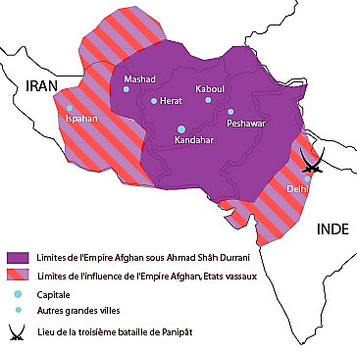
1799-1826 : Dans le Pendjab, le déclin de l’Empire afghan favorise l’expansion du Royaume des sikhs, Etat tampon entre Britanniques et Afghans

Slide 6
*Rappels…
*1747-72 : Entre Perse et Inde
Sous le règne de son fondateur, Ahmad Chah
Naissance et apogée de l’Empire d’Afghanistan
*1772 : Mort d’Ahmad Chah
Son fils Timour Chah lui succède
*1793 : A la mort de Timour
Son fils Zaman Chah lui succède
*Des conflits éclatent entre des princes rivaux
Et l’Empire afghan entame son déclin…
DURRANI
BARAKZAI
Afghanistan
1747-1823
Ahmad Chah
1747-72
Timour
1772-93
Zaman
1793-99

Slide 7
*1793-99 : Sous le règne de Zaman Chah
Les zones périphériques de l’empire se détachent…
a) A l’ouest, les Persans Kadjars d’Agha Mohammed
Attaquent Hérat, sans la prendre ; A revoir…
b) Au nord, l’émir de Boukhara reprend
La rive sud de l’Amou Daria ; A revoir…
c) Au Pendjab
Les sikhs reconquièrent leur indépendance…
DURRANI
BARAKZAI
Afghanistan
1747-1823
Ahmad Chah
1747-72
Timour
1772-93
Zaman
1793-99

Slide 8
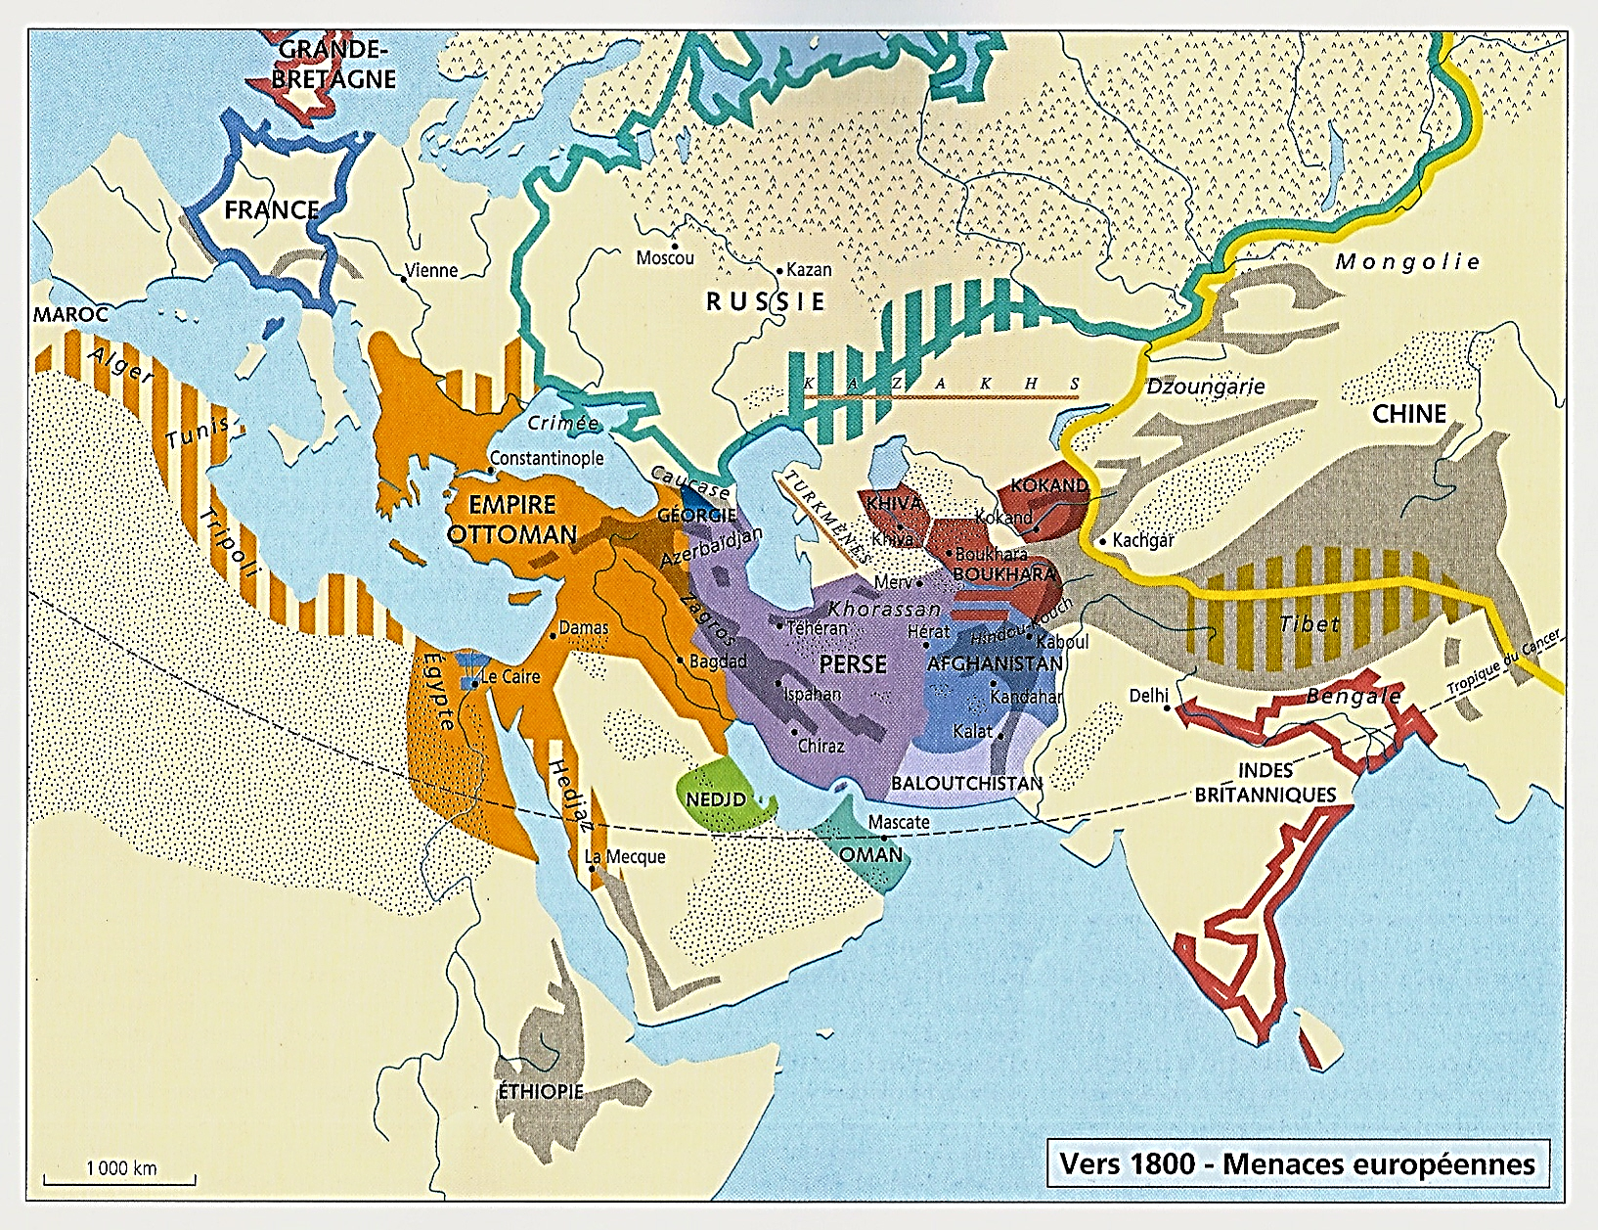
*Autres rappels…
a) 1786-96 : A l’ouest…
La Perse s’est réunifiée avec les Kadjars
b) 1783-1813 : Plus à l’ouest
Les Russes conquièrent le Caucase
c) 1790-1818 : Et à l’est, au-delà du Pendjab
Les Britanniques conquièrent l’Inde
*Mais pour l’instant
Restons encore en Afghanistan même...
Où s’installe pour deux décennies
Une instabilité du pouvoir…

Slide 9
1799-1819 : L’Empire afghan sombre dans l’anarchie
*1799 : Mahmud Khan, demi-frère de Zaman Chah
S’empare du pouvoir
NB : Zaman est aveuglé et emprisonné
*1803 : Mais Mahmud est lui-même détrôné
Par Shuja, frère de Zaman
NB : Shuja libère Zaman qui lui donne
Le Koh-i Noor qu’il avait caché dans sa cellule
NB : 1809 : Shuja promet au britannique Mountstuart Elphinstone de s’opposer éventuellement aux troupes françaises venant de Perse ; Elphinstone voit le Koh-i Noor…
DURRANI
BARAKZAI
Afghanistan
1747-1823
Ahmad Chah
1747-72
Timour
1772-93
Mahmud
1800-03
1809-18
Zaman
1793-99
Shuja
1803-09
1839-42

Slide 10
1799-1819 : L’Empire afghan sombre dans l’anarchie
*1809 : Mahmud Khan parvient à reprendre le trône
NB : Shuja se réfugie chez le sikh Ranjit Singh
A qui il donne en 1814 le Koh-i Noor
*1818 : Avant de le perdre à nouveau
Au profit de ses frères Ali (1819) et Ayub (1819-23)
NB : Mahmud Khan s’installe à Hérat…
*Face à cette instabilité chronique
L’Empire afghan se désagrège
*1er bénéficiaire : Les sikhs du Pendjab…
DURRANI
BARAKZAI
Afghanistan
1747-1823
Ahmad Chah
1747-72
Timour
1772-93
Mahmud
1800-03
1809-18
Zaman
1793-99
Shuja
1803-09
1839-42
Ali
1819
Ayub
1819-23

Slide 11
1801-1823 : Au début du règne de Ranjit Singh, le royaume des sikhs, profitant du déclin afghan, s’étend à l’ensemble du Pendjab et du Cachemire ; …
*Rappels…
*1799 : A Lahore
Ranjit Singh a fondé le royaume des sikhs
*1801 : Reconnu Mahârâja, Ranjit Singh
Va profiter du déclin afghan pour étendre son royaume…

Slide 12
1801-1823 : Au début du règne de Ranjit Singh, le royaume des sikhs, profitant du déclin afghan, s’étend à l’ensemble du Pendjab et du Cachemire ; …
*1802 : A l’est de Lahore
Amritsar, cité religieuse qui devient la ville principale…
*1806 : Ludhiana sur la rivière Sutlej, affluent de l’Indus
*1809-12 : Au nord de Lahore
Wazirabad et Jammu…

Slide 13
1801-1823 : Au début du règne de Ranjit Singh, le royaume des sikhs, profitant du déclin afghan, s’étend à l’ensemble du Pendjab et du Cachemire ; …
*1813 : A l’ouest, Ranjit Singh s’empare
De la forteresse d’Attock
Au confluent de l’Indus et de la rivière Kaboul
Et…
*1818 : Plus au sud, de Multan

Slide 14
1801-1823 : Au début du règne de Ranjit Singh, le royaume des sikhs, profitant du déclin afghan, s’étend à l’ensemble du Pendjab et du Cachemire ; …
*1819 : Plus au nord, Srinagar et la vallée du Cachemire
NB : Vallée de la rivière Jhelum
*1823 : Et enfin, Peshawar, sur la rivière Kaboul
Toute proche de la passe de Khyber
Sur la route des invasions venues de l’est
NB : 1823 : Les Afghans définitivement hors d’Inde
Plus aucune invasion venant de l’ouest
NB : Rappel : La 1ère attaque musulmane en 1001
Par les Ghaznévides turco-afghans
De Mahmoud de Ghazni…

Slide 15
1801-1823 : Au début du règne de Ranjit Singh, le royaume des sikhs, profitant du déclin afghan, s’étend à l’ensemble du Pendjab et du Cachemire ; …
*1802-23 : Avec l’ensemble du Pendjab et le Cachemire
Entre l’Empire afghan et l’Empire britannique
Le royaume sikh de Ranjit Singh est devenu lui-même un petit empire
*En position de force
Il peut négocier avec les Britanniques de l’EIC…
NB : Britanniques maîtres de Delhi à partir de 1803

Slide 16
1801-1823 : … Il devient pour les Britanniques un Etat tampon contre la menace afghane
*1809 : A Amritsar
Ranjit Singh signe un traité d’alliance perpétuelle avec l’EIC britannique
La frontière est fixée sur la rivière Sutlej, affluent oriental de l’Indus
*Les Britanniques choisissent un traité d’alliance et non la conquête…
Car pour la stratégie défensive de l’EIC, les Afghans, même en déclin Restent la principale menace pour la frontière du nord-ouest
*Et contre cette menace
Le Royaume des sikhs apparaît comme un excellent Etat tampon
*Retour en Afghanistan…

Slide 17
1823-1826 : Avec Dost Muhammad, le clan des Durrani Barakzai, maître de l’Emirat afghan de Kaboul
*1823 : Après la perte de Peshawar
Une révolution éclate, menée par Dost Muhammad
NB : Comme Ahmad Chah et ses descendants
Dost Muhammad est un Durrani
Mais il appartient au clan des Barakzai
*1826 : Dost Muhammad prend le pouvoir
Objectif : A l’est, reprendre Peshawar
Aux sikhs de Ranjit Singh, alliés aux Britanniques
*Mais à l’ouest, d’autres menaces apparaissent
Et le conflit va s’élargir…
DURRANI
POPALZAI
Afghanistan
1747-1826
Ahmad Chah
1747-72
DURRANI
BARAKZAI
Afghanistan
1826-1973
Timour
1772-93
Zaman
1793-99
Mahmud
1800-03
1809-18
Shuja
1803-09
1839-42
Ali
1819
Ayub
1819-23
Dost Muhammad
1826-63

Slide 18
1829-1849 : Entre Perse et Inde, naissance du Grand Jeu russo-britannique
1829-1838 : Soutenus par les Russes, l’Empire perse entre en conflit avec les Britanniques de l’EIC
1839-1842 : Finalement vaincu, l’Afghanistan passe sous contrôle britannique et devient pour l’Inde un Etat tampon contre la menace russe
1839-1849 : Avec la conquête du Pendjab des sikhs, les Britanniques de l’EIC maîtres de l’ensemble de l’Inde

Slide 19
1829-1837 : L’ingérence russe croissante en Perse et en Afghanistan menace les intérêts britanniques en Inde
1829 : Pour Dost Muhammad
Deux menaces à l’ouest…
a) 1829 : A Hérat, mort de Mahmud Khan
Son fils Karaman lui succède (1829-42)
Et il s’oppose à Dost Muhammad
b) 1835 : A Téhéran, Mohammad Kadjar
Nouveau chah de Perse
Soutenu par les Russes, veut reconquérir Hérat perdue en 1750 et aux mains
De Karaman, rival de Dost Muhammad

Slide 20
1829-1837 : L’ingérence russe croissante en Perse et en Afghanistan menace les intérêts britanniques en Inde
*1837 : Comme Mohammad Chah
Dost Muhammad choisit l’alliance russe Contre Karaman
Une mission militaire russe venue de Téhéran
Arrive à Kaboul, dirigée par
Le capitaine Yan Vitkevitch…
*Et face à cette ingérence russe vers l’est Menaçante pour l’équilibre dans cette région
Les Britanniques s’émeuvent...

Slide 21
1829-1837 : L’ingérence russe croissante en Perse et en Afghanistan menace les intérêts britanniques en Inde
*1837 : A Téhéran…
Les Britanniques retirent leur mission militaire
*Pour les Britanniques, un double-objectif…
Perse-Afghanistan étant soutenus par les Russes
a) Arrêter l’avancée persane vers l’est
b) Et ensuite, neutraliser l’Afghanistan
Menace directe pour l’Inde
*Récit…

Slide 22
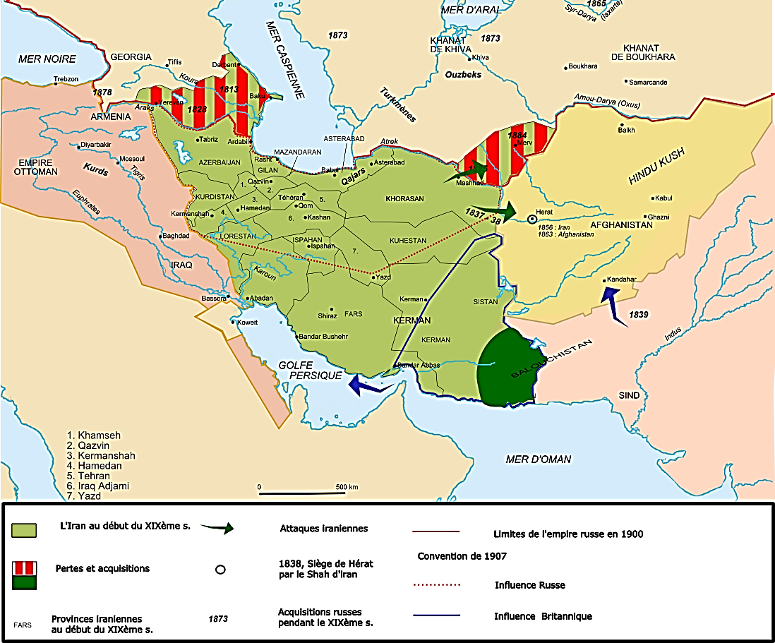
1838 : Soutenus par les Russes, les Persans assiègent Hérat en Afghanistan ; …
*Mars 1838 : Avec l’appui de conseillers russes
Les Persans de Mohammad Chah assiègent Hérat
*Et dans le même temps, en Asie centrale
Les Russes du général Vassili Perovski se préparent
A quitter Orenbourg sur la rivière Oural
Pour conquérir le khanat de Khiva sur l’Amou-Daria
*Les Britanniques de l’EIC réagissent…

Slide 23
1838 : … Les Britanniques interviennent dans le Golfe persique et les Persans doivent se retirer
a) Mars 1838 : Le Britannique Eldred Pottinger Présent à Hérat, organise sa défense…
b) Juin 1838 : Les troupes britanniques débarquent
Sur l’île de Kharg, près de Bouchir
Dans le Golfe persique…
*Sept. 1838 : Face à cette menace directe au sud
Mohammad Chah doit lever le siège de Hérat
*Et pendant ce temps…

Slide 24
1838 : … Les Britanniques interviennent dans le Golfe persique et les Persans doivent se retirer
*Nov. 1838 : Les Russes du général Perovski Quittent Orenbourg, en plein hiver
NB : Suivant ainsi un avis - malicieux - de Wellington
*Fév. 1839 : Sur les 1 500 km, ils en ont parcouru 750
Perovski décide de faire demi-tour
Bilan : Perte de 1 250 hommes et de 10 000 chameaux
*Mais revenons aux Britanniques...
*1839 : Les Persans s’étant retiré d’Hérat
Les Britanniques peuvent mettre en œuvre
Leur 2ème objectif
Neutraliser L’Afghanistan de Dost Muhammad…

Slide 25
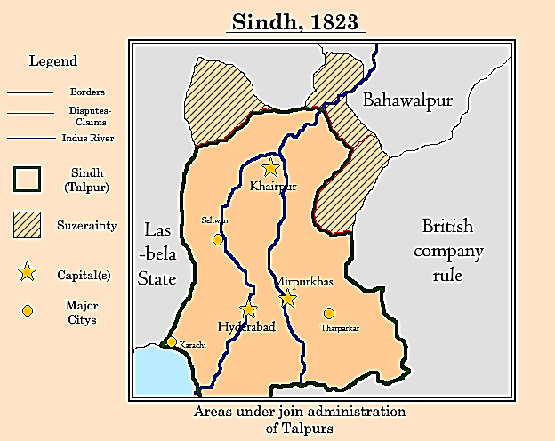
1839-1842 : La 1ère guerre anglo-afghane
1839 : Les Britanniques envahissent le Sind, le Béloutchistan et l’Afghanistan ; …
*Neutraliser l’Afghanistan signifie
Contrôler ses frontières…
*Fév. 1839 : A l’ouest du Sind (Hyderabad)
NB : 1783-1843 : Dynastie musulmane des Taipur
Les Britanniques s’emparent du port de Karachi…
*Puis de Kalat, capitale du Béloutchistan
Béloutchistan plus ou moins vassal de Kaboul
NB : 1749-94 : Nasir Khan ; Et comme l’Afghan Ahmad Chah, lieutenant de Nader Chah
1794-1831 : Mahmoud Khan
1831-Nov. 1839 : Mohammad Mehrab Khan II

Slide 26
1839 : Les Britanniques envahissent le Sind, le Béloutchistan et l’Afghanistan ; …
*Fév. 1839
Les Britanniques tiennent la basse plaine de l’Indus
Mais le gouverneur de l’EIC, Auckland (1836)
Veut aller plus loin…
Prendre Kaboul, déposer Dost Muhammad
Et le remplacer par Shuja, lui-même déposé en 1809
Et jugé plus conciliant
*Mais comme les Russes en même temps à Khiva
Les Britanniques seront victimes de leur arrogance
*1839-42 : Une catastrophe britannique similaire
Se met en place ; En quatre temps…

Slide 27
1839 : … Ils s’emparent de Kaboul et déposent Dost Muhammad
1) Avril-Août 1839 : 15 000 Britanniques
Commandés par le général John Keane
Traversent la passe de Bolan au sud de l’Afghanistan
*Et s’emparent de Kandahar, Ghazni et Kaboul
NB : Invasion dans l’autre sens historique…
*Important : Pendant cette progression
Les chefs des tribus se rallient aux Britanniques Moyennant paiement de tributs
*Août 1839 : A Kaboul, Dost Muhammad
Est arrêté et envoyé à Calcutta
Et Shuja le remplace sur le trône afghan

Slide 28
1840-1842 : Révolte populaire et religieuse des Afghans et massacre des Britanniques
2) 1840 : A Londres, on se félicite
La GB maîtresse de l’Asie
Et une totale confiance règne ; Ainsi…
a) A Kaboul, les Britanniques
Font venir femmes et enfants
b) On retire une partie des troupes d’Afghanistan Pour les envoyer à la 1ère guerre de l’opium en Chine
c) Et face aux coûts financiers de l’occupation
L’EIC réduit les tributs des chefs ralliés à la GB
Sans doute, la plus grande erreur…

Slide 29
1840-1842 : Révolte populaire et religieuse des Afghans et massacre des Britanniques
3) Mai 1840 : Dans les provinces afghanes
Une révolte populaire et religieuse se développe
Contre le gouvernement des infidèles, les Kafirs
*Nov. 1841 : L’insurrection s’étend…
*Kaboul se soulève et sa garnison britannique Commandée par William Elphinstone
Se retrouve assiégée et totalement isolée…

Slide 30
1840-1842 : Révolte populaire et religieuse des Afghans et massacre des Britanniques
4) Déc. 1841 : Après négociations
Les Britanniques peuvent évacuer Kaboul
Objectif : Rejoindre Jalalabad à 150 km à l’est
*Mais…
6-13 Jan. 1842 : La retraite commence
Dans le froid et la neige
Et se termine rapidement par un massacre…
*4 500 soldats et 12 000 civils sont tués
Un seul survivant, le docteur William Brydon…

Slide 31
1842 : Les Britanniques reconquièrent l’Afghanistan et rétablissent Dost Muhammad sur le trône de Kaboul ; …
*1842 : L’humiliation britannique est totale
Il faut restaurer le prestige par la vengeance…
*Avril 1842 : Une armée britannique de représailles Est envoyée en Afghanistan
Les villages et les cultures sont détruits
*Sept. 1842 : Kaboul est reprise
Les prisonniers et les otages sont libérés
Dont 2 000 cipayes indiens

Slide 32
1842 : Les Britanniques reconquièrent l’Afghanistan et rétablissent Dost Muhammad sur le trône de Kaboul ; …
*1842 : Les Britanniques rétablissent…
Dost Muhammad sur le trône de Kaboul (!)
NB : Shuja, en fuite, a été assassiné en avril 1842
*Dost Muhammad est désormais pour la GB
Le seul chef de taille à se faire respecter
*Il gouvernera jusqu’à sa mort en 1863
*Bilan…

Slide 33
1842 : … Pour les Britanniques, l’Afghanistan doit devenir un Etat tampon, barrage à l’avancée des Persans et des Russes
*1842 : Pour les Britanniques
Après cet épisode catastrophique
L’Afghanistan menaçant qu’il fallait neutraliser
S’est finalement rallié
*Et il devient comme le royaume sikh en 1809
Un véritable Etat tampon…
Capable d’arrêter l’avancée des Persans
Et indirectement des Russes
*A revoir…

Slide 34
1842 : … Pour les Britanniques, l’Afghanistan doit devenir un Etat tampon, barrage à l’avancée des Persans et des Russes
*1840 : Reste dans la plaine du Pendjab
La dernière puissance non soumise à la GB
Le Royaume des sikhs…
Royaume des sikhs désormais devenu après 1842 Inutile dans la stratégie défensive du Company Raj…
Et donc à conquérir
*La conquête du Pendjab
Dernier volet de cette histoire complexe
*Récit…

Slide 35
1839-1849 : Après la mort de Ranjit Singh, conquête britannique du Sind et du royaume des sikhs ; …
*1839 : A Lahore, mort de Ranjit Singh
Querelles de succession et finalement…
*1843 : Son fils Dhulîp Singh, 5 ans, lui succède
Sous la régence de sa mère, la râni Jundan
*Les Britanniques profitent des troubles
Pour intervenir…

Slide 36
1839-1849 : Après la mort de Ranjit Singh, conquête britannique du Sind et du royaume des sikhs ; …
*1843 : Les Britanniques annexent le Sind
Et donc toute la basse vallée de l’Indus
NB : 1783-1843 : Dynastie musulmane des Taipur
NB : Karachi et le Sind, déjà occupés depuis 1839
*Entre les Britanniques et leurs alliés afghans
L’Empire sikh se retrouve totalement encerclé…

Slide 37
1839-1849 : Après la mort de Ranjit Singh, conquête britannique du Sind et du royaume des sikhs ; …
*1845-46 : 1ère guerre anglo-sikhe
Victoire des Britanniques
- Les sikhs leur cèdent quelques territoires
- Un résident britannique s’installe à Lahore
- Le Jammu-Cachemire se détache de l’Empire sikh
Avec à sa tête Gulab Singh, un ancien vassal de Ranjit Singh, rallié aux Britanniques…

Slide 38
1839-1849 : Après la mort de Ranjit Singh, conquête britannique du Sind et du royaume des sikhs ; …
*1848 : Lord Dalhousie, nouveau gouverneur général
Veut aller plus loin ; Et la guerre reprend…
*1849 : 2nde guerre anglo-sikhe
D’abord battus, les Britanniques
Finissent par l’emporter
Et ce qui restait de l’Empire sikh, le Pendjab
Est annexé à l’Inde Britannique…

Slide 39
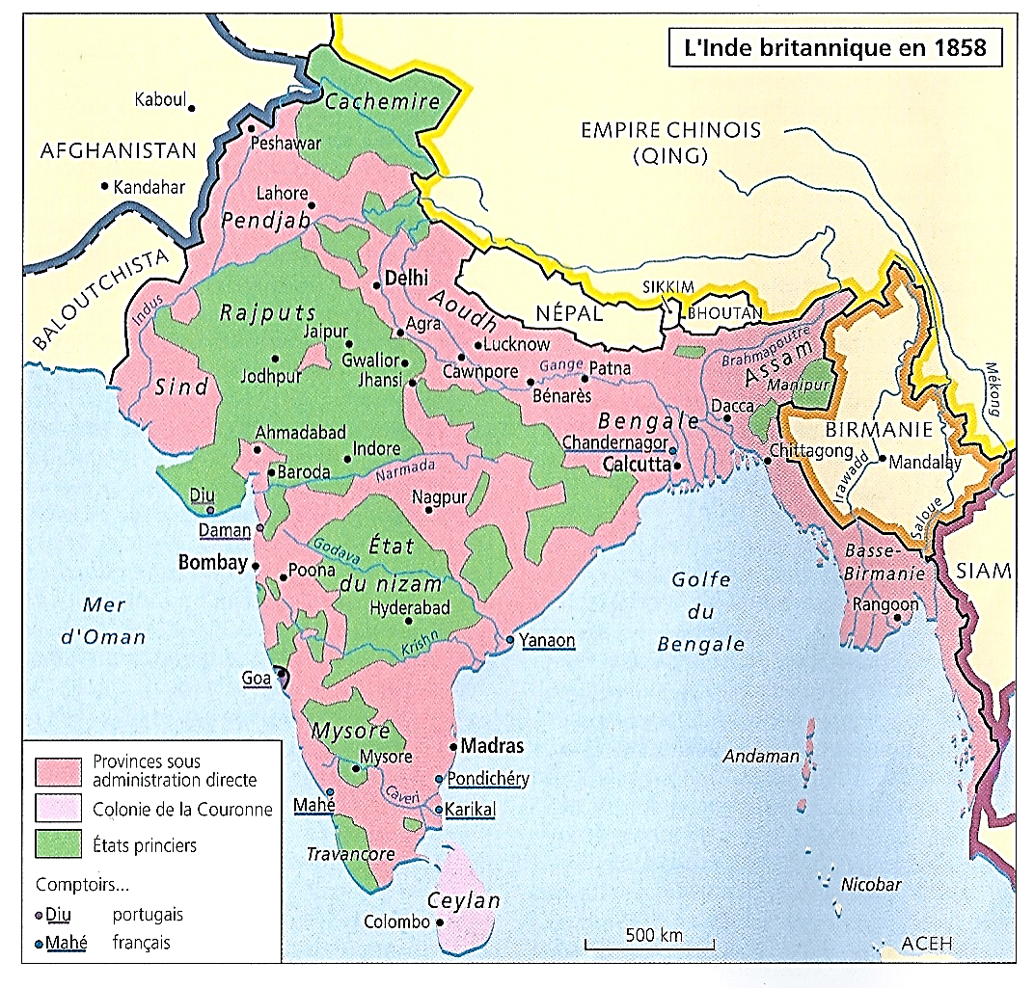
1839-1849 : Après la mort de Ranjit Singh, conquête britannique du Sind et du royaume des sikhs ; …
*Epilogue…
*1849 : Dhulîp Singh, 11 ans, est fait prisonnier
Des missionnaires anglicans le convertissent au christianisme
*1850 : Il est envoyé en Angleterre
Et pour fêter le 250e anniversaire de l’EIC
Le diamant Koh-i Noor est offert à la reine Victoria

Slide 40
1839-1849 : … Les Britanniques de l’EIC, maîtres de l’ensemble de l’Inde
*1850 : Bilan final en quatre points…
*En Orient, globalement
La situation apparaît stabilisée
a) 1849 : La conquête du Pendjab clôt
La conquête britannique de l’Inde
b) 1841 : La convention de Londres clôt
Pour un temps, la Question d’Orient
C’est-à-dire le devenir de l’Empire ottoman
*Mais dans le même temps…

Slide 41
1839-1849 : … Les Britanniques de l’EIC, maîtres de l’ensemble de l’Inde
c) 1840 : Début de la conquête européenne
De la Chine
d) Et en Europe même…
Point de départ de ce mouvement mondial…
La stabilité de 1815 qui se voulait immuable
Est à nouveau remise en cause
NB : Avec à terme, encore une fois
Des conséquences en Orient ; Et ailleurs…
*Pour mieux comprendre
Revenons à cette Europe
Et là où nous l’avions laissée, en 1815…

